Slide 1
第二章 随机变量及其分布
随机变量
离散型随机变量的概率分布
随机变量的分布函数
连续型随机变量的概率密度
随机变量的函数的分布

Slide 2
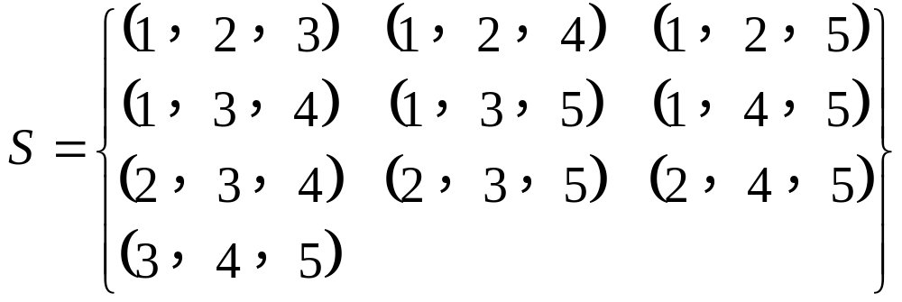
§1 随机变量
一．随机变量的概念
例 1
袋中有3只黑球，2只白球，从中任意取出3只球，观察取出的3只球中的黑球的个数．我们将3只黑球分别记作1，2，3号，2只白球分别记作4，5号，则该试验的样本空间为
我们记取出的黑球数为 X，则 X 的可能取值为1，2，3．
因此， X 是一个变量．
但是， X 取什么值依赖于试验结果，即 X的取值带有随机性，
所以，我们称 X 为随机变量．
X 的取值情况可由下表给出：

Slide 3
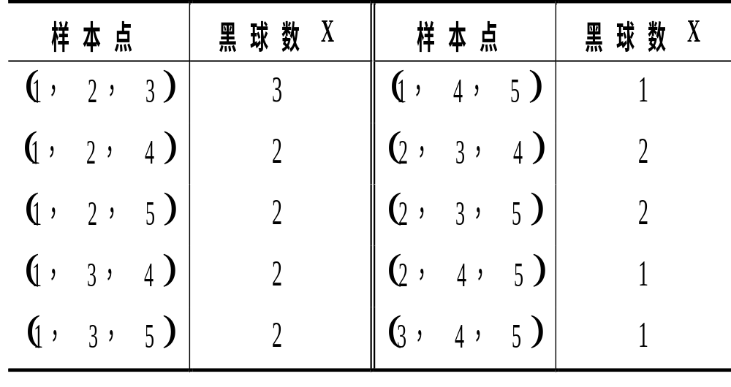



X 的取值情况可由下表给出：
由上表可以看出，该随机试验的每一个结果都对应着变量 X 的一个确定的取值，因此变量 X 是样本空间S上的函数：
我们定义了随机变量后，就可以用随机变量的取值情况来刻划随机事件．例如
表示取出2个黑球这一事件；
表示至少取出2个黑球这一事件，等等．

Slide 4
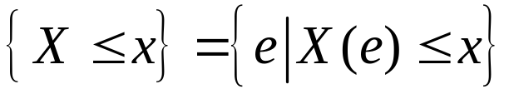



随机变量的定义
设E是一个随机试验，S是其样本空间．我们称样本空间上的函数
为一个随机变量，对于任意的实数 x ，集合
都是随机事件．
e
说明
R
S

Slide 5



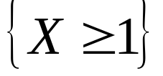

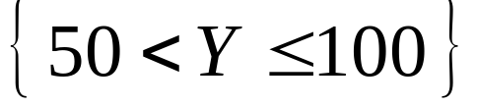
例 2
掷一颗骰子，令：X：出现的点数．
则 X 就是一个随机变量．它的取值为1，2，3，4，5，6．
表示掷出的点数不超过 4 这一随机事件；
表示掷出的点数为偶数这一随机事件．
一批产品有 50 件，其中有 8 件次品，42 件正品．现从中取出 6 件，令： X：取出 6 件产品中的次品数．
则 X 就是一个随机变量．它的取值为 0，1，2，…，6．
例 3
表示取出的产品全是正品这一随机事件；
表示取出的产品至少有一件次品这一随机事件．
例 4 上午 8:00～9:00 在某路口观察，令：Y：该时间间隔内通过的汽车数．则 Y 就是一个随机变量．它的取值为 0，1，…．
表示通过的汽车数小于100辆这一随机事件；
表示通过的汽车数大于 50 辆但不超过 100 辆这一随机事件．
注意 Y 的取值是可列无穷个！

Slide 6


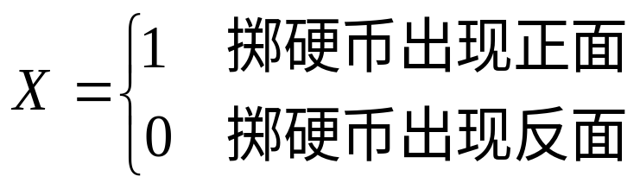
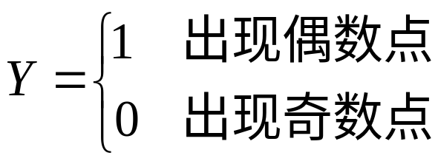
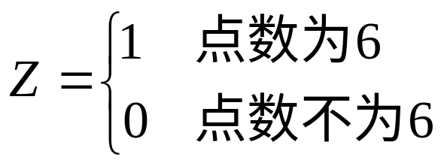
例 6
例 5
观察某生物的寿命（单位：小时），令：Z：该生物的寿命．
则 Z 就是一个随机变量．它的取值为所有非负实数．
表示该生物的寿命不超过1500小时这一随机事件．
表示该生物的寿命大于 3000小时这一随机事件．
注意 Z 的取值是不可列无穷个！
掷一枚硬币，令：
则X是一个随机变量．
说明
在同一个样本空间上可以定义不同的随机变量．
例 7
掷一枚骰子，在例2中，我们定义了随机变量X表示出现的点数．我们还可以定义其它的随机变量，例如我们可以定义：
等等．

Slide 7
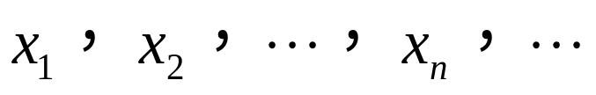
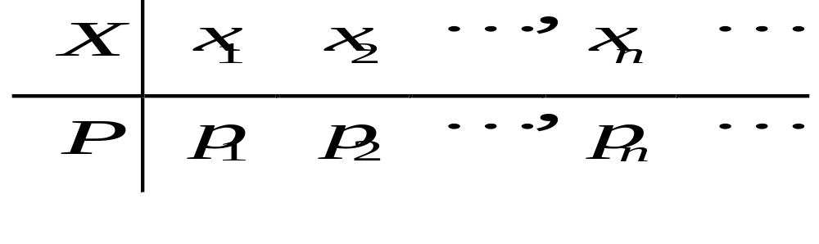
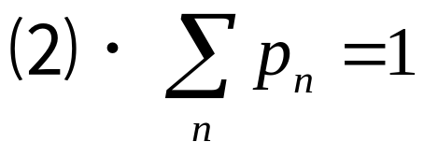
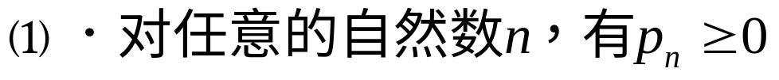
一.离散型随机变量的概念与性质
§2离散型随机变量
定义
:如果随机变量 X 的取值是有限个或可列无穷个，则称 X 为离散型随机变量．
离散型随机变量的分布律
设离散型随机变量 X 的所有可能取值为
并设
则称上式或
为离散型随机变量 X 的分布律．
说明
离散型随机变量可完全由其分布律来刻划．
即离散型随机变量可完全由其的可能取值以及取这些值的概率唯一确定．
离散型随机变量分布律的性质:

Slide 8
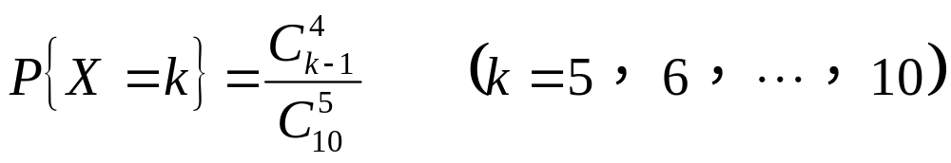
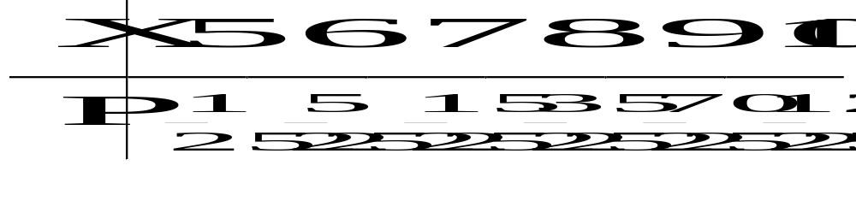
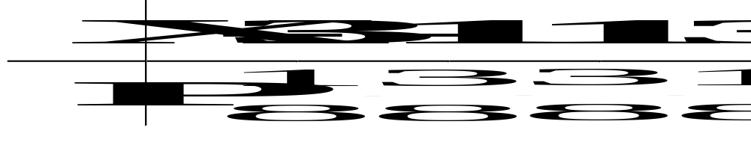
例 1 从1～10这10个数字中随机取出5个数字，令：
X：取出的5个数字中的最大值．试求 X 的分布律．
解： X 的取值为5，6，7，8，9，10． 并且
具体写出，即可得 X 的分布律：
例 2 将 1 枚硬币掷 3 次，令：X：出现的正面次数与反面次数
之差．试求 X 的分布律．
解： X 的取值为-3，-1，1，3． 并且

Slide 9
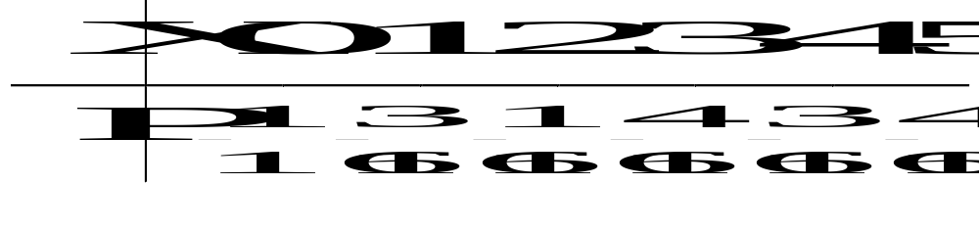
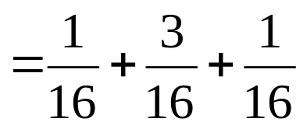
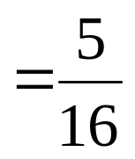
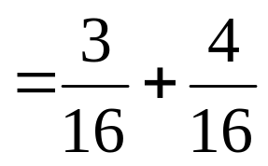
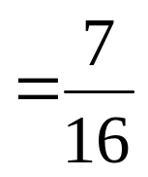

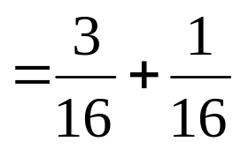
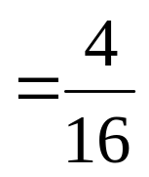
例 3 设离散型随机变量 X 的分布律为
则

Slide 10
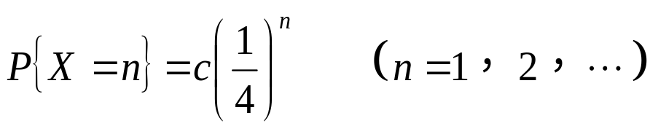

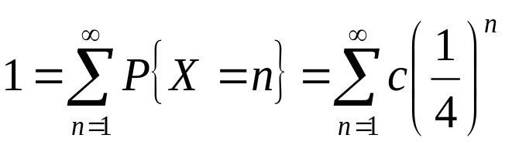
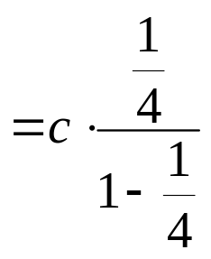
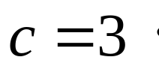
例 4 设随机变量 X 的分布律为
解：由随机变量的性质，得
这是等比级数求和，故有
所以

Slide 11



例 5 设一汽车在开往目的地的道路上需经过四盏信号灯，每盏信号灯以 1/2 的概率允许或禁止汽车通过. 以 X 表示汽车首次停下时，它已通过的信号灯的盏数，求 X 的分布律. (信号灯的工作是相互独立的).
P{X=3}=(1-p)³p

Slide 12
例 5 设一汽车在开往目的地的道路上需经过四盏信号灯，每盏信号灯以 1/2 的概率允许或禁止汽车通过. 以 X 表示汽车首次停下时，它已通过的信号灯的盏数，求 X 的分布律. (信号灯的工作是相互独立的).
解： 以 p 表示每盏信号灯禁止汽车通过的概率，则X 的分布律为：
X
p_{k}
0 1 2 3 4
p
(1-p) p
(1-p)²p
(1-p)³p
(1-p)⁴
或写成 P{X= k} = (1- p)^{k}p，k = 0,1,2,3
P{X= 4} = (1-p)⁴
以 p = 1/2 代入得：
X
p_{k}
0 1 2 3 4
0.5 0.25 0.125 0.0625 0.0625

Slide 13
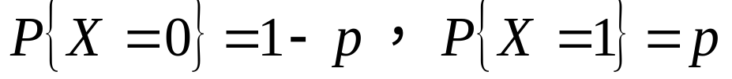
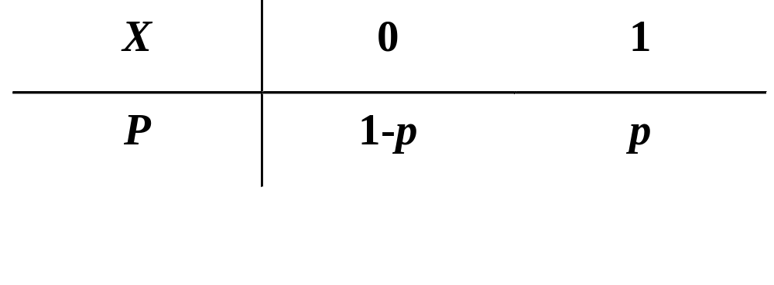


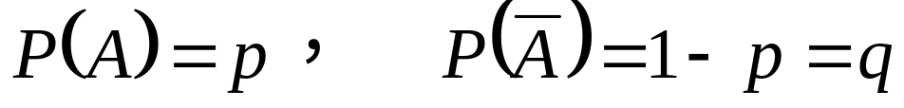
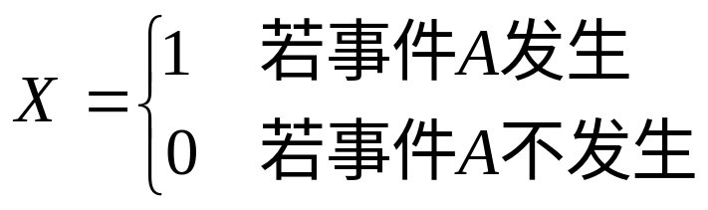
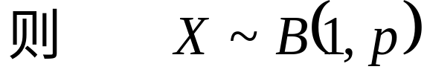
二、一些常用的离散型随机变量
1) 两点分布
如果随机变量 X 的分布律为
或
则称随机变量 X 服从参数为 p 的 两点分布．
两点分布也称作 0-1 分布或Bernoulli分布．
两点分布的概率背景
进行一次Bernoulli试验，设：
令：X：在这次Bernoulli试验中事件A发生的次数．或者说：令

Slide 14
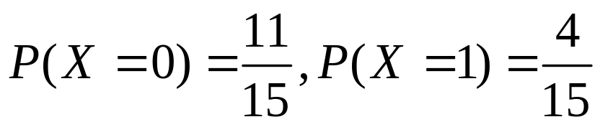
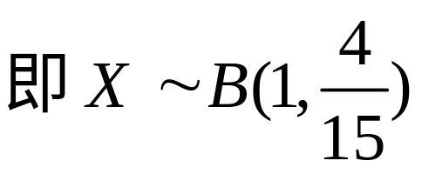
例 6
15 件产品中有4件次品，11件正品．从中取出1件.令
X：取出的一件产品中的次品数．则 X 的取值为 0 或者 1，并且

Slide 15
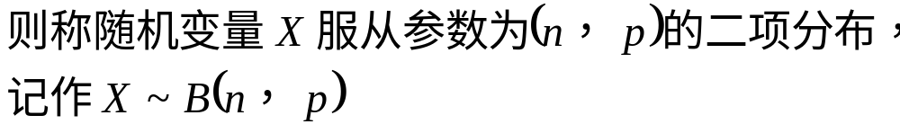
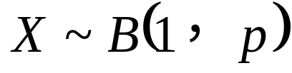


2）二 项 分 布
如果随机变量 X 的分布律为
说明
显然，当 n=1 时
二项分布的概率背景
进行n重Bernoulli试验，设在每次试验中
令 X：在这次Bernoulli试验中事件A发生的次数．

Slide 16

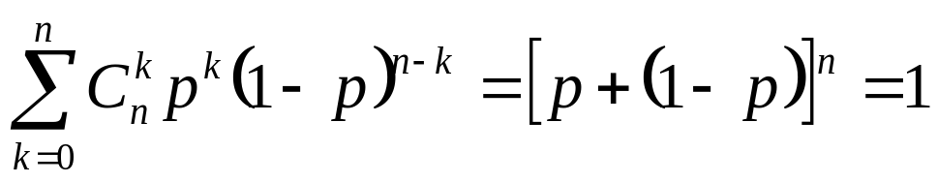
分布律的验证
⑴．由于
以及 n 为自然数，可知
⑵．又由二项式定理，可知
所以
是分布律．

Slide 17
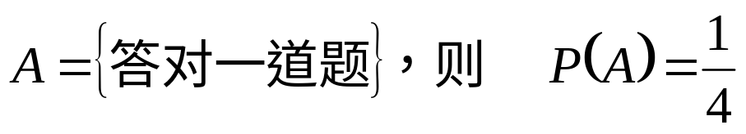
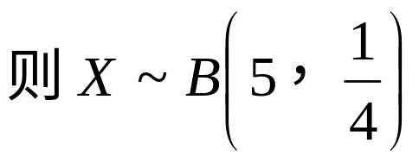

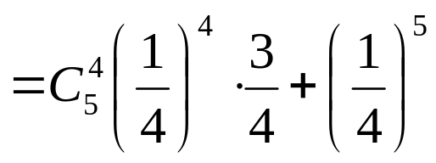
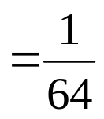
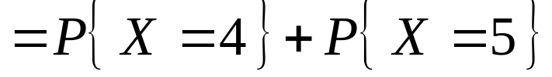
例7
一张考卷上有5道选择题，每道题列出4个可能答案，其中只有一个答案是正确的．某学生靠猜测至少能答对4道题的概率是多少？
解：每答一道题相当于做一次Bernoulli试验，
则答5道题相当于做5重Bernoulli试验．
所以

Slide 18
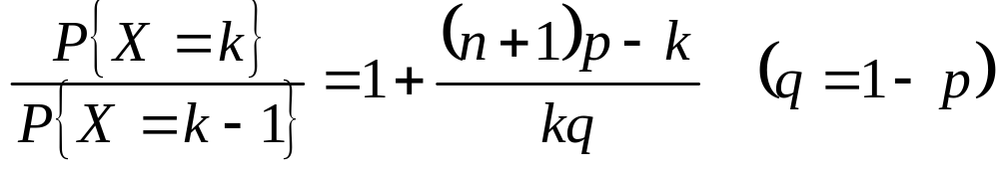


二项分布的分布性态
由此可知，二项分布的分布
先是随着 k 的增大而增大，达到其最大值后再随着k 的增大而减少．这个使得
可以证明：

Slide 19
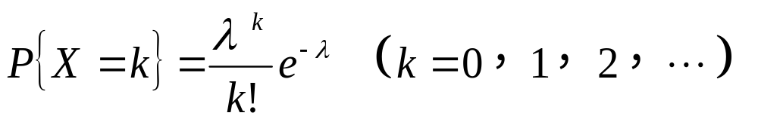


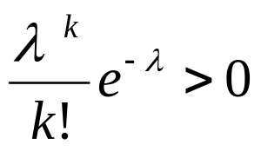

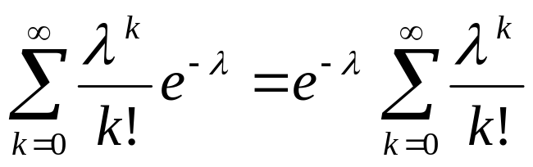
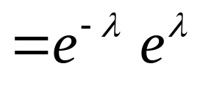

3）Poisson 分布
如果随机变量 X 的分布律为
则称随机变量 X 服从参数为λ的Poisson 分布．记为：
分布律的验证
⑴ 由于
可知对任意的自然数 k，有
⑵ 又由幂级数的展开式，可知
所以
是分布律．

Slide 20
Poisson分布的应用
Poisson分布是概率论中重要的分布之一．
自然界及工程技术中的许多随机指标都服从Poisson分布．
例如，可以证明，电话总机在某一时间间隔内收到的呼叫次数，放射物在某一时间间隔内发射的粒子数，容器在某一时间间隔内产生的细菌数，某一时间间隔内来到某服务台要求服务的人数，等等，在一定条件下，都是服从Poisson分布的．

Slide 21


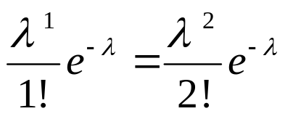


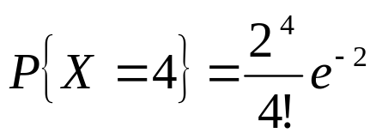
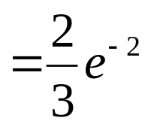

例 9
设随机变量 X 服从参数为λ的Poisson分布，且已知
解：随机变量 X 的分布律为
由已知
得
解得
所以，

